Slide 1
Evolution de la population d’abeille dans une région donnée

Slide 2
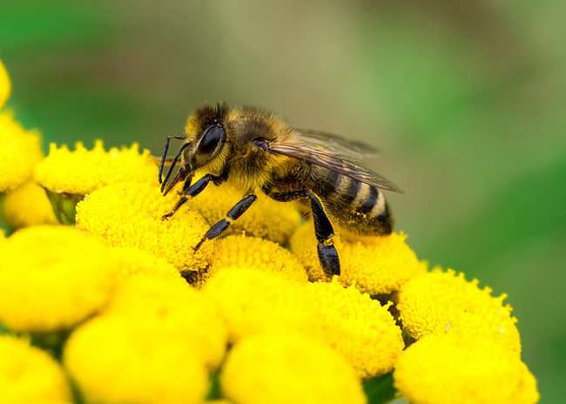
introduction
Plan:
Les simulations envisageables
Thématique
Analyse des tableaux
Conclusion

Slide 3
Simulations envisageables
Hectare représenté comme une matrice -> les cases représentent un mètre carré et prennent pour valeur un nombre d’abeille
Représentation d’une zone où se déplace tous les agents

Slide 4
Thématique
Les agents:
essaim d’abeilles
ruches
prédateurs
pollution, pesticides

Slide 5
Les trois principaux prédateurs:
Les guêpes
les frelons
Les araignées-crabes

Slide 6
Environnement (1)
Pollution : -taux de mortalité - quantité de miel -parasites
Essaimage: type 1→ fondation d’une nouvelle ruche type 2→ déménagement de la ruche

Slide 7
Environnement (2)
Artéfacts: -Zones florales → position, araignée-crabe -Hectare→ taille de la région étudiée -Ruches abeilles→ nombre de ruche dans un hectare, nombre d’abeilles, position, quanitité de miel, parasites -Ruches prédateurs → positon, espèce (frelons/guêpe)

Slide 8
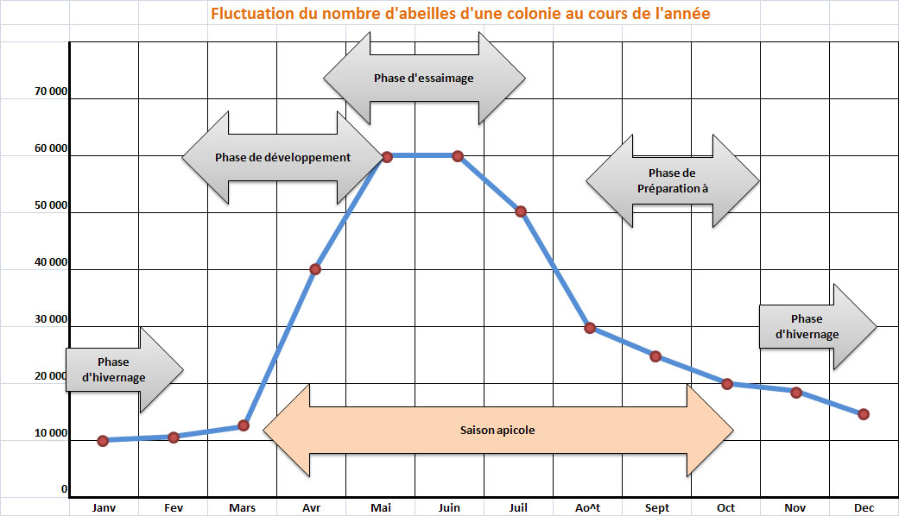

Slide 9
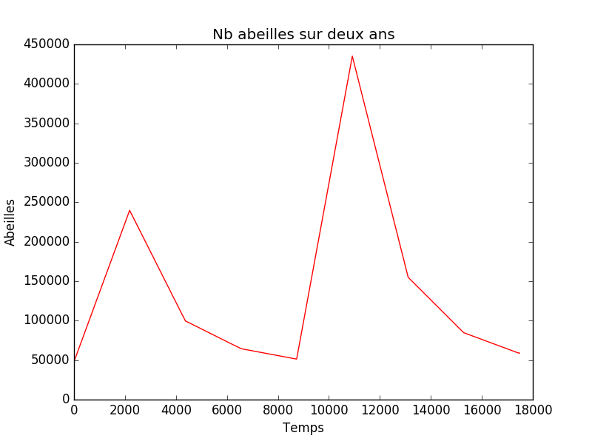

Slide 10
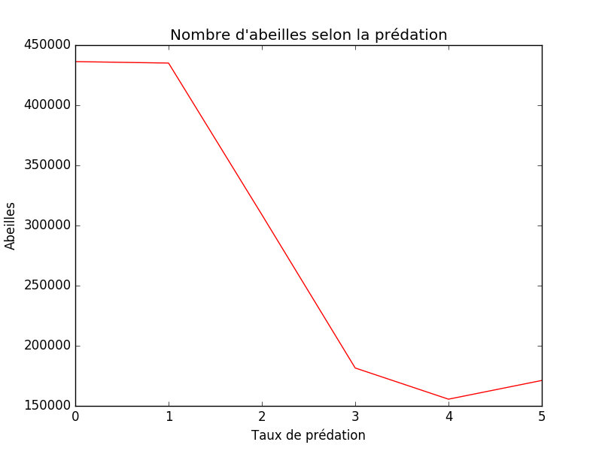

Slide 11
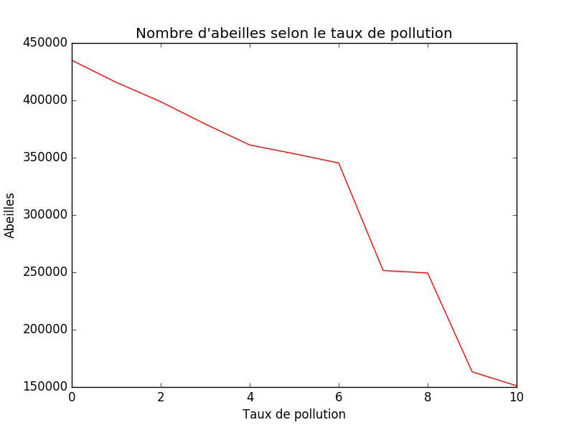

Slide 12
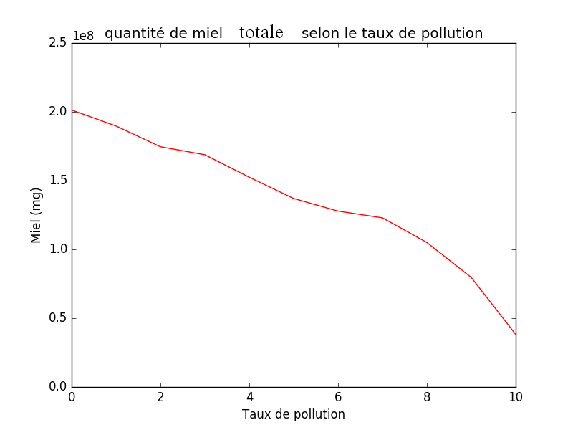

Slide 13
Conclusion
modélisation montre que le nombre d’abeille diminue au cours du temps
Homme doit tenir compte de cette baisse du nombre d'abeilles pour adapter son comportement dans la vie réelle

